Slide 1
Introduksjon til
DRI1010 Personvern i offentlig forvaltning:
Oversikt over personvern og internasjonal regulering av personvern
+ noe om læringsmålene for emnet
Dag Wiese Schartum,
Avdeling for forvaltningsinformatikk (AFIN)

Slide 2
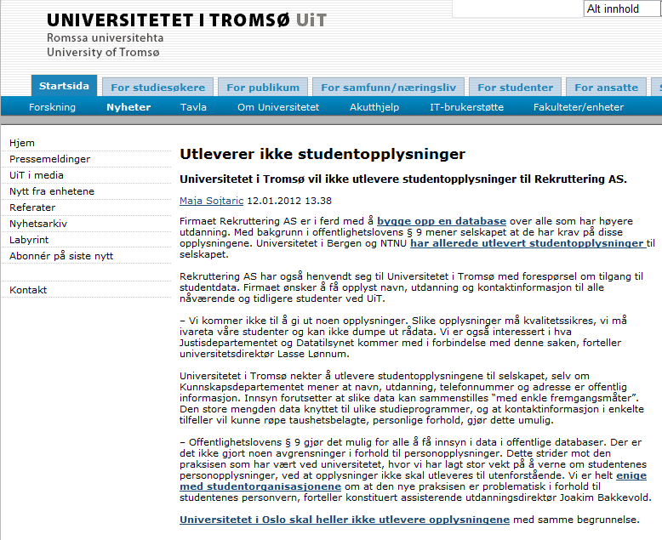
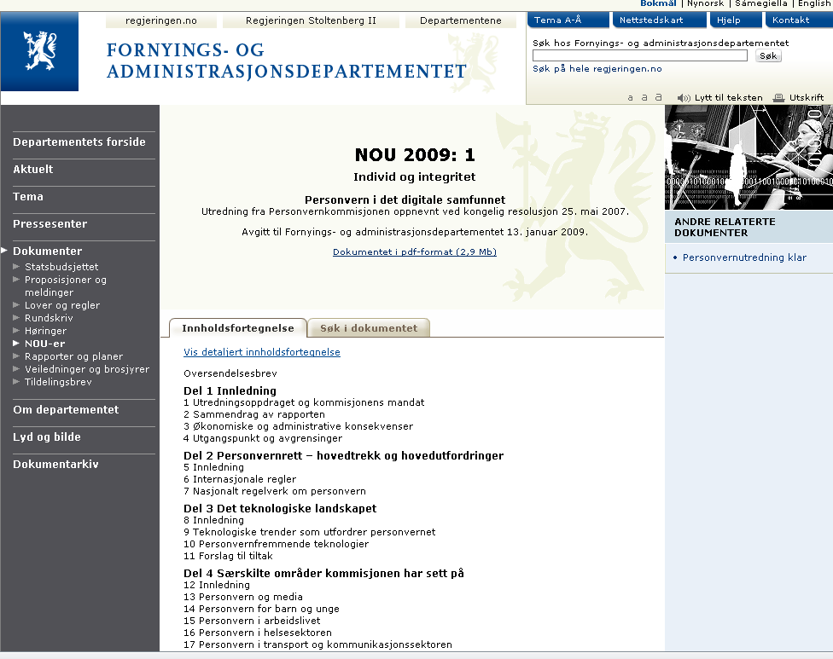
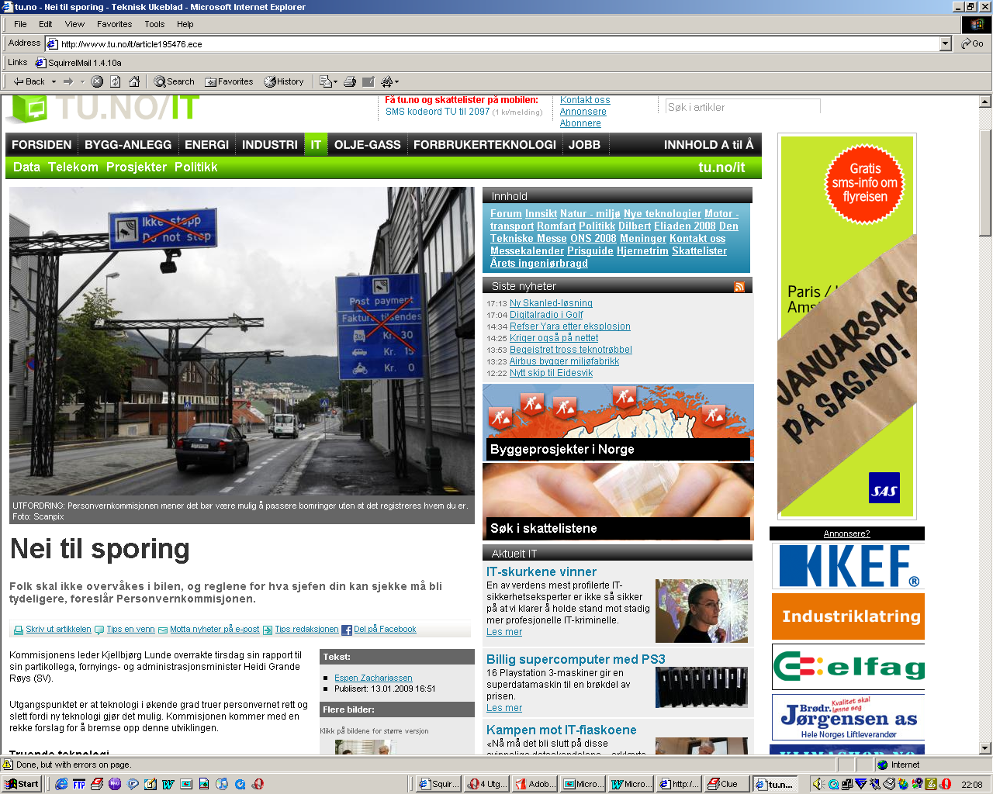
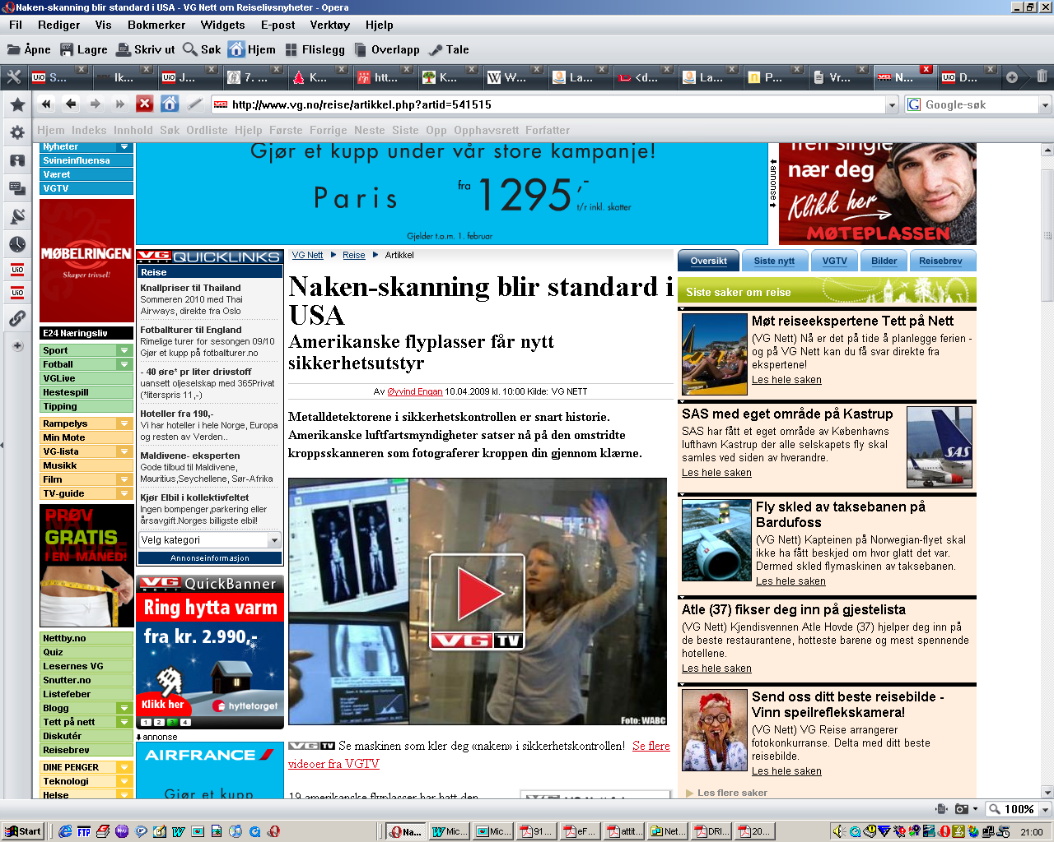
Personvernkommisjonens innstilling

Slide 3
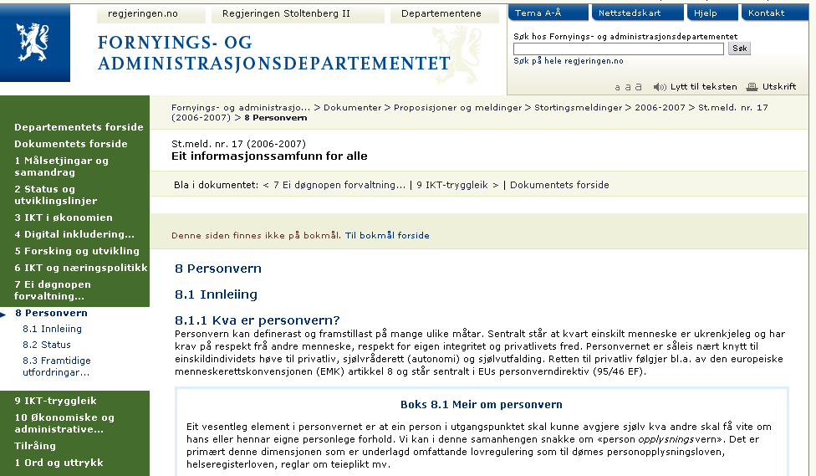

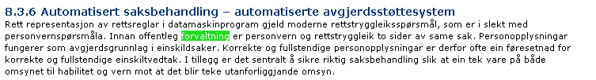
Personvern som del av IKT-politikken

Slide 4
Personvern
- personopplysningsvern
Teknologiuavhengig
krenkelse
Krenkelse ved hjelp av
informasjons- og kommu-
nikasjonsteknologi (IKT)
Private sfærer
Bryte taushetsplikt
informasjon
kommunikasjonskontroll
Lese andres brev
kommunikasjon
fjernsynsovervåking
“Vindustitting”
geografisk
biometri
Inspisere
“kroppens hulrom”
kroppslig
personlighetstester
Mobbing
psykisk
Integritet
DRI1010 vektlegger personvern
i betydningen “personopplysnings-
vern”, dvs. personvern som gjelder
behandling av personopplysninger
Autonomi

Slide 5
Internasjonalt personvern
Menneskerettigheter
Verdenserklæringen om menneskerettighetene (1948)
FN-konvensjonen om svile og politiske rettigheter , SP (1966)
Den europeiske menneskerettighetskonvensjonen, EMK (1950)
Spesifikt om personvern
OECDs retningslinjer for beskyttelse av personopplysninger over landegrenser (1980)
Europarådets konvesjon om personvern i forbindelse med elektronisk databehandling av personopplysninger (1981)
EUs direktiv om beskyttelse av fysiske personer i forbindelse med behandling av personopplysninger og om fri utveksling av slike opplysninger (1995)

Slide 6
EMK, artikkel 8
1. Enhver har rett til respekt for sitt privat- og familieliv, sitt hjem og sin korrespondanse.
2. Offentlig myndighet skal ikke gjøre noe inngrep i utøvelsen av denne rett med mindre dette ingrep er i samsvar med loven og i et demokratisk samfunn er en nødvendig forholdsregel for den nasjonale eller offentlige sikkerhet, for landets økonomiske velstand, for å forebygge uorden eller forbrytelser, beskytte helse eller moral eller beskytte andres rett og friheter.

Slide 7
SP, artikkel 17
1. Ingen må utsettes for vilkårlige eller ulovlige inngrep i privat- eller familieliv, hjem eller korrespondanse, eller ulovlige inngrep på ære eller omdømme.
2. Enhver har rett til lovens beskyttelse mot slike inngrep eller angrep.
Verdenserklæringen om menneskerettighetene av 1948 artikkel 12
No one shall be subjected to arbitrary interference with his privacy, family, home or correspondence, nor to attacks upon his honour and reputation. Everyone has the right to the protection of the law against such interference or attacks.

Slide 8
Personverndirektivet (95/46/EF)
Artikkel 1
Direktivets formål
Medlemsstatene skal i samsvar med dette direktiv sikre vern av fysiske personers grunnleggende rettigheter og friheter, særlig retten til privatlivets fred, ved behandling av personopplysninger.
Medlemsstatene skal ikke innskrenke eller forby fri utveksling av personopplysninger mellom medlemsstater med begrunnelse i det vern som er fastsatt i nr. 1.
Direktivet er folkerettslig bindende for EU-/EØS-statene
Gir minimumsnivå for personopplysningsvern, jf. likevel formålet om ”fri flyt”
I Norge er direktivet gjennomført i bl.a. personopplysningsloven, helseregisterloven og helseforskningsloven

Slide 9
Oversikt over personvernlovgivning
Generell og helhetlig regulering
av personvern
S
t
r
a
f
f
e
l
o
v
e
n
Personopplysningsloven
Politiregisterloven (jf Prop. 12 L (2009-2010))
A
Særlovgivning med bred
regulering av personvernet
Helseregisterloven,
Helseforskningsloven, SISloven
B
Registerlover; oppretter registre og fastsetter visse regler for bruk
Folkeregisterloven
Strafferegisterloven
+ mange andre lover
C
E
Spredte bestemmelser i diverse lover, bl.a forvaltningsloven, offentleglova og opplæringslova
  Taushetsplikt
  Innsynsrett
  Oppgaveplikt
  osv
D
Straff ved f.eks.:
brudd på taushetsplikt
krenkelse av privatlivets fred
ærekrenkelse
mv

Slide 10
Læringsmål
Emnet skal gi grunnleggende kunnskaper om rettslige krav
til behandling av personopplysninger
Avgjørende vekt på personopplysningsloven (pol)
I tillegg vil spørsmål vedr. forvaltningsloven og offentleglova,
som står i sammenheng med pol, bli behandlet
Målsettingen er at dere skal kunne foreta selvstendige vurderinger av
om offentlig saksbehandling mv som involverer behandling av
personopplysninger er lovlig eller ikke
Det betyr: Kjenne til viktige rettslige problemstillinger og hovedlinjene
i gjeldende rett på området. Det forventes ikke at dere skal kunne
anvende rettsdogmatisk metode på fullverdig måte

Slide 11
Arbeidsmåter
Forelesninger
Viktige fordi i) pensum ikke dekker alt og ii) muntlig formidling
legger vekt på å tydeliggjøre flere aspekter enn pensum
Forbered dere til hver forelesning + gjør etterarbeid! Ha alltid med lovtekster!
Seminarundervisning
Gjennomgår og diskuterer eksempler og obligatoriske oppgaver
Gir dere trening i å løse rettsspørsmål i praksis
Aktiv bruk av lovtekstene mv til personopplysningsloven, forvaltningsloven
og offentleglova er viktig
To obligatoriske oppgaver som gruppeoppgaver
Forutsetter likeverdig innsats i grupper
Forutsetning for rett til å gå opp til eksamen
Seminarlærer gjennomgår og godkjenner
Fin eksamenstrening!

